Slide 1

心肺复苏
柳林县红十字会应急救护培训师：陈林华

Slide 2
C P R

Slide 3
授课内容
一、 CPR的概述
二、心肺复苏步骤
三、AED机的使用
四、气道异物梗阻急救

Slide 4
1.为什么要学CPR
2.什么是CPR
3.CPR的原理
4.CPR适应症
5.现场CPR目的

Slide 5
PART ONE
为什么要学CPR

Slide 6
你生命中什么最为重要？

Slide 7
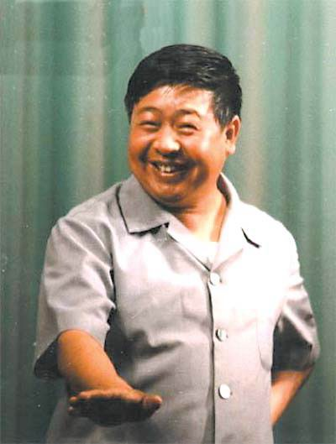
中国著名相声表演艺术家马季因心脏病突发，抢救无效。
于2006年12月２０日上午１０时２５分病逝，终年７２岁。

Slide 8
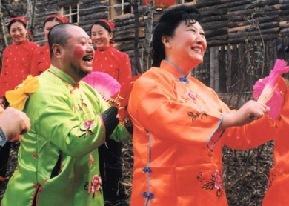
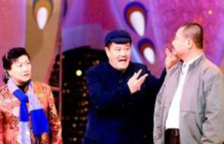
2005年8月18日高秀敏在家猝死，
年仅46岁

Slide 9
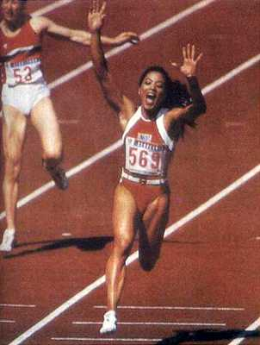
1998年9月21日，美国“超级女飞人”、1988年汉城奥运会三枚金牌获得者
格里菲斯-乔依娜因心脏病发作在家中猝死，年仅38岁

Slide 10

为什么要学CPR
导致心脏猝死的主要原因是心肌梗死，心梗发病快、死亡率高，是一种严重危害人类身体健康的心血管疾病；如果不及时救治，很容易危及患者生命。据资料报告，现在医院收治的心肌梗死病人中，45岁以下患者可占总数的20%还多。
高发人群：体重过高、以车代步、精神紧张、工作繁忙、竞争激烈、吸烟、喝酒、熬夜的中青年男性。
全国心肌梗死每12秒1人，每年250万人。超癌症，是交通事故致死的70倍。
心肌梗塞院前死亡占总死亡的95%，其中64.8%发生在家中。

Slide 11
为什么要学CPR
人脑组织只占体重的2%，
静息时耗氧量却占全身的20%，
葡萄糖消耗量占65%，
血液供应量为心排出量的15%，
大脑只能有氧代谢，没有氧储存。
5分钟是大脑的G（葡萄糖）和ATP（三磷酸腺苷）
储存耗竭的时限！
心跳先停止，呼吸可持续20-30秒，不超过60秒；
呼吸先停止，心跳可持续10分钟左右。

Slide 12
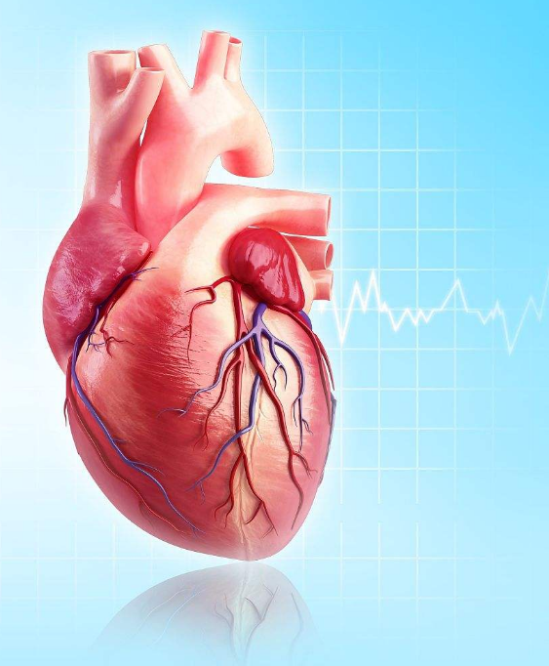
为什么要学CPR
3- 5秒： 黑蒙
5-10秒： 昏厥
10-20秒： 意识丧失
30-60秒： 瞳孔散大
60秒： 呼吸渐停止
1-2分钟： 瞳孔固定、大小便失禁
3分钟： 开始出现脑水肿
6分钟： 开始出现脑细胞死亡
8分钟： “脑死亡”
心脏骤停的严重后果以分秒计算
心肺复苏的---黄金4分钟

Slide 13
复苏的成功率与开始CPR的时间
密切相关
心搏骤停后CPR开始的时间 CPR成功率
1分钟内 ＞90％
4分钟内 60％
6分钟内 40％
8分钟内 20％
10分钟内 0％
即：每延长1分钟施救，成活率就下降10%

Slide 14
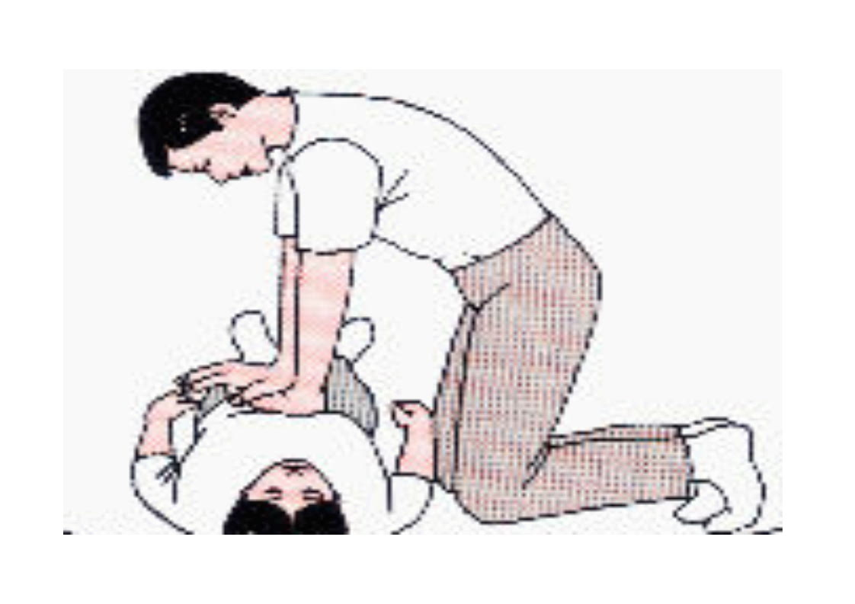
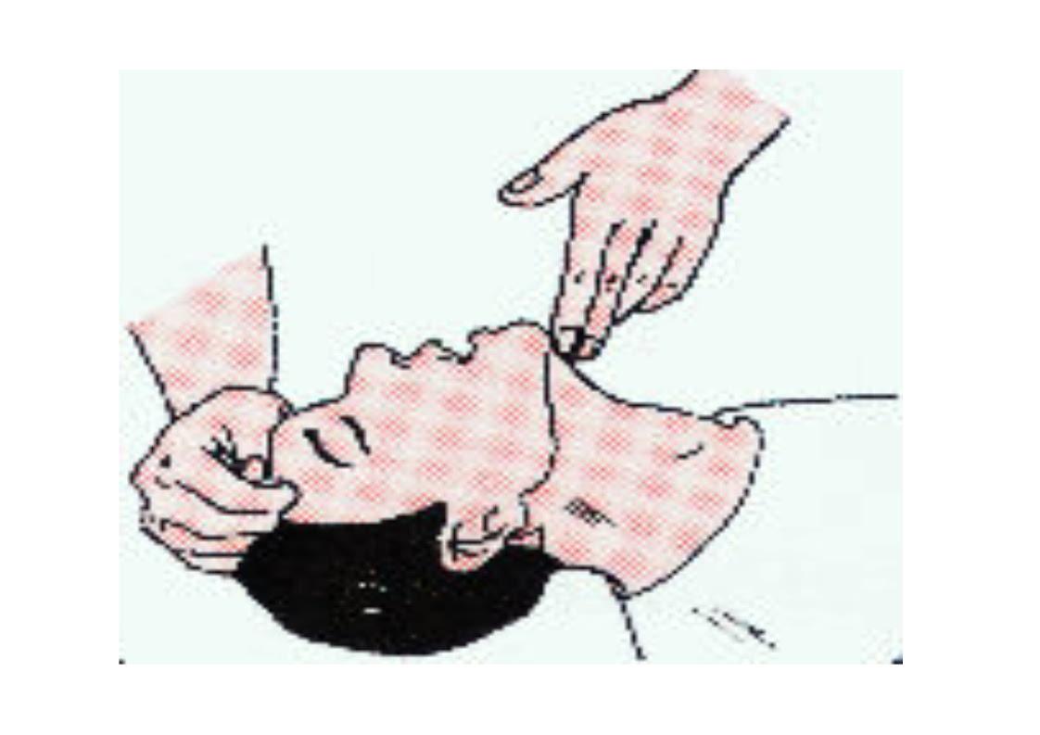
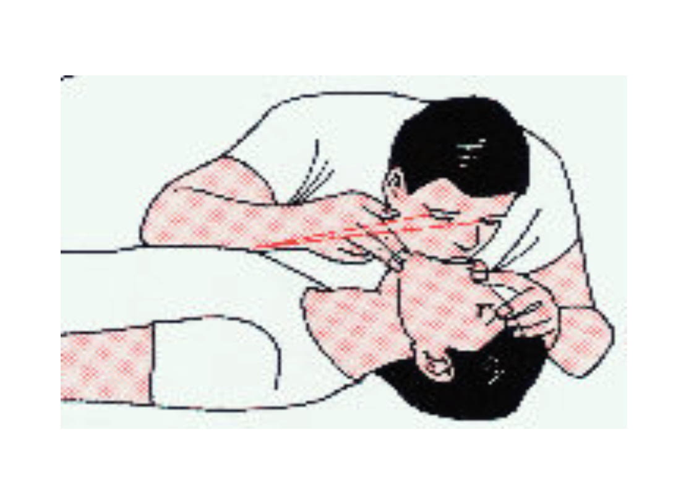
尽早进行心肺复苏，着重于胸外按压
C— 胸外心脏按压
A — 打开气道
B — 人工呼吸

Slide 15
PART TWO
什么是CPR

Slide 16
什么是CPR
复苏：（Resuscitation）复活、苏醒=死而复生
心肺复苏：（Cardio-Pulmonary Resuscitation）
包括：胸外按压 形成暂时的人工循环。
电击除颤 转复心室颤动，促使心脏恢复自主搏动。
人工呼吸 纠正缺氧，并努力恢复自主呼吸。

Slide 17
什么是CPR
CPR提供少量血流维持脑和心脏的氧气及能量供应。
延长了除颤的时间窗口。
并为医护人员的到来争取了时间。

Slide 18
定 义 与 内 容
定义：
-----它是一门救命技术
是指:通过我们的一双手(胸外心脏按压)和一张口(人工呼吸)对呼吸心跳骤停的病人采取的一种紧急“救命技术”. (简称C P R) 。
骤停——突发的、意外的、非预料中的呼吸心跳突然停止。
临床死亡阶段（假死状态）这时侯我们采用“心肺复苏”来挽救生命是非常重要的，也是必须的。
生物学死亡阶段（真死状态）

Slide 19
PART THREE
CPR的原理

Slide 20
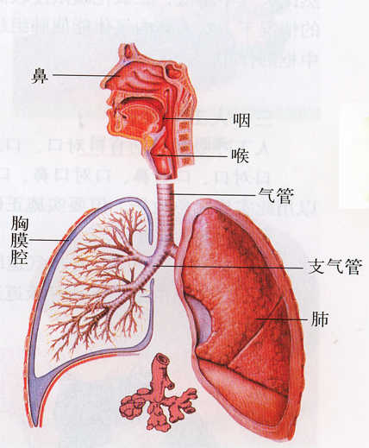
基本知识
呼吸系统的组成
呼吸道：鼻、咽、喉、气管、
主支气管及分支，是气体出入的通道
肺：气体交换的场所，约有70平方米的上皮表面
呼吸系统的功能
进行气体交换，供给机
体新陈代谢所需的氧

Slide 21
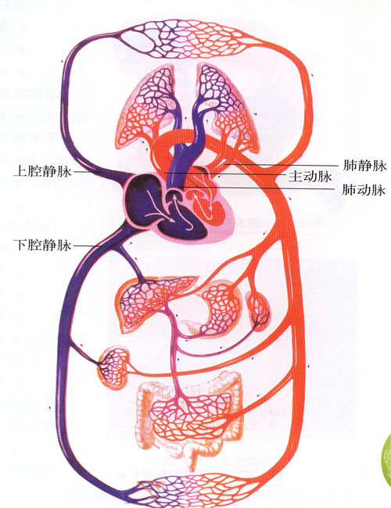
循环系统的组成
由心脏及血管组成。心脏是血液循环的动力器官，保证血液定向流动；血管分为动脉、静脉、毛细血管，是一系列密闭的管道

Slide 22
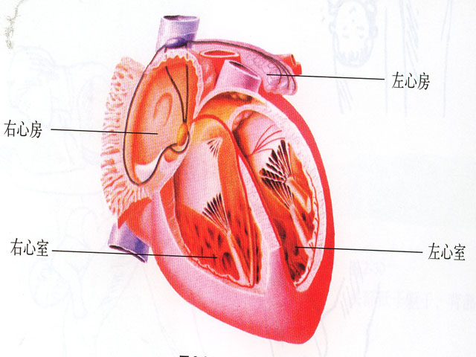
循环系统的功能
运输氧及营养物质给组织器官，并将代谢产物运送到肺、肾、皮肤、消化道排出体外，维持正常的生命活动

Slide 23
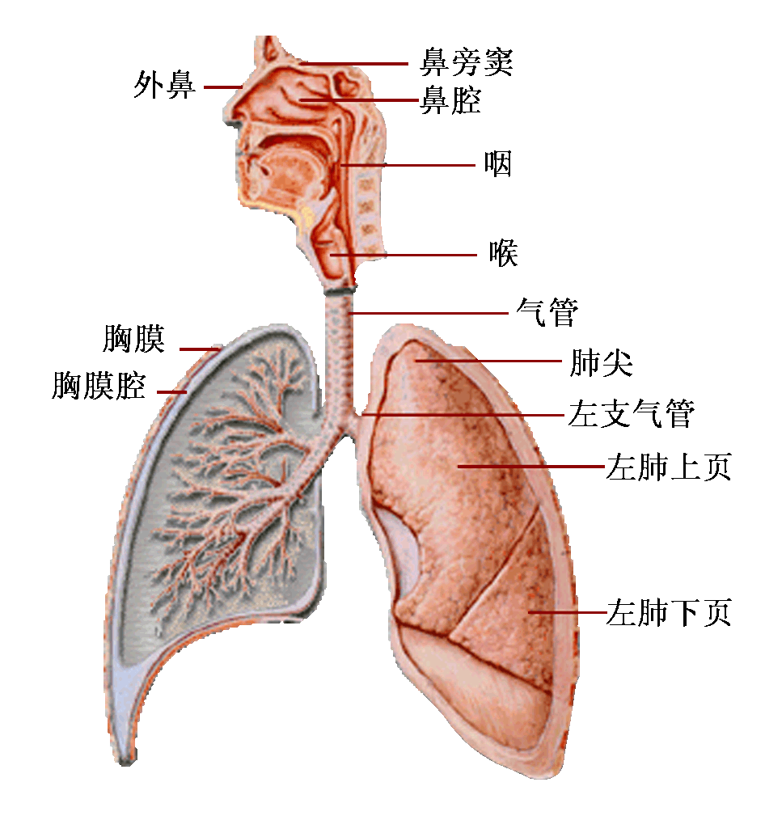
心 肺 功 能
心和肺是人体内的两大重要脏器，位于胸腔内。（为什么如此重要呢）
因为我们正常的生命活动是靠气和血来维持的，而心脏和肺脏他又主载着全身的气和血。我们平常的一呼一吸都是靠肺脏来完成的，肺是气体交换的场所。空气 呼吸道 肺 在此进行气体交换 摄取生命中所需的氧气 排出二氧化碳。也就是说机体与外界环境之间的气体交换的过程称为呼吸。
我们整个身体的血液循环都是靠着心脏来维持的。心脏是血液循环的发动机，它昼夜不停、时刻不怠地跳动着，从而推动着血液的运行。

Slide 24

心跳、呼吸骤停
患者的心脏在正常或无重大病变
的情况下，受到严重打击引起的
心脏有效收缩和泵血功能突然停
止。 CA导致循环中断，引起全
身严重缺血缺氧。
两 大 类
1、心源性急病
2、意外伤害事故

Slide 25

心脏急症（心梗、心绞痛）
CPR
创伤
可导致
中毒
呼 吸
心 跳
骤 停
溺水
触电

Slide 26
心搏骤停的临床表现
1、意识丧失、喘息后呼吸停止
2、颈动脉搏动消失
3、心音消失
4、苍白或紫绀
5、痉挛性强直
6、瞳孔散大

Slide 27
一旦呼吸心跳停止
18秒后脑缺氧
30秒后昏迷
4-6分钟脑细胞发生损伤
8-10分钟脑细胞不可逆的损伤
挽救呼吸心跳骤停伤病人的黄金时间4分钟

Slide 28
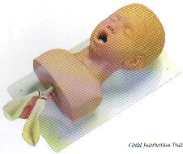
救命的黄金时刻
时间就是生命
CPR
  4-6分钟
  在发现心跳呼吸骤停的病人后，最好在4—6分钟内立即在现场对其实施CPR，并且越早越好。
  复苏的时间越早，急救的成功率越高
  美国1年10-20万人因此获救。

Slide 29
心脏按压主要是通过增加胸廓内压力以及直接压迫心脏产生血液流动。通过按压，可以为心脏、大脑和重要器官提供血液灌注。

Slide 30
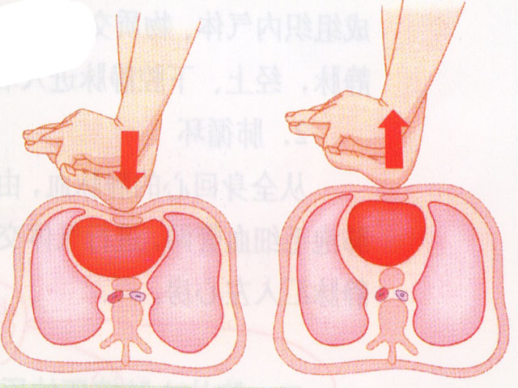
心脏按压原理——心脏泵机制学说
按压胸部
按压心脏
推动血液前进
解除按压
心脏舒张
促进血液循环

Slide 31
心脏按压原理——胸腔泵机制学说
按压胸部
解除按压
胸腔内动、静脉，胸腔外动脉压力升高；胸腔外静脉压力相对下降
胸腔内压力下降
形成周围动静脉压力差
静脉血回心
血液由动脉流入静脉

Slide 32
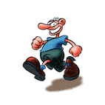

Slide 33
现场心肺复苏的重要性及必要性
因为所有的意外事故和一些突发急症都发生在医院以外的地方。也就是说可能发生在家庭、工作及公共场所、旅途中等地方，但最不可发生的地方就是医院。
从拔打急救电话到救护车到达现场的平均时间看：美国纽约6-8分钟，中国香港及首都北京市区要10分钟，在太原最少也得15-20分钟，如果到郊区或是偏远的农村那更是可想而知，怎么也在30分钟以上，甚至更长，那么这样就错过了最佳的抢救时间，所以说我们学习心肺复苏及创伤救护是非常有必要的.

Slide 34
心肺复苏的适应症
—— 呼吸、心跳突然停止
心脏疾病
如冠心病
非心脏疾病
脑卒中、严重休克、电解质紊乱、药物所致心律失常等
意外伤害
溺水、触电、急性中毒、窒息、严重创伤等
灾害事故
火灾、地震、爆炸等

Slide 35
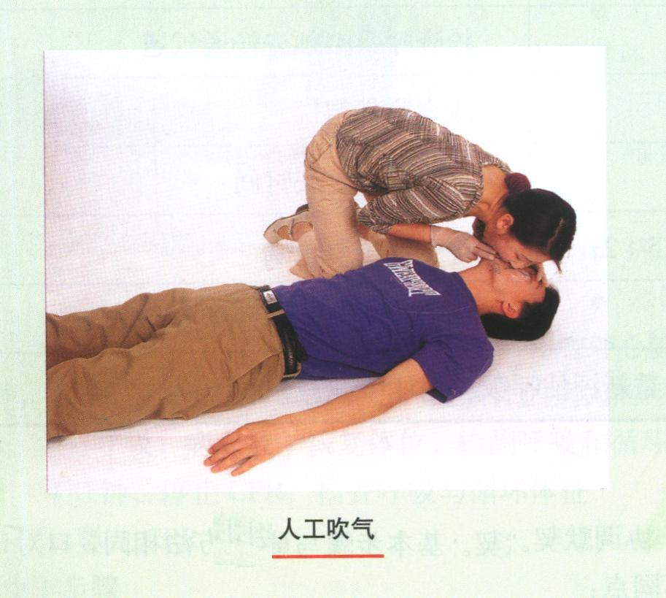
现场心肺复苏优点
方法简单、易学、实用、有效；
0器械，二手一口；
可一人操作，随时随地可应用。
心肺复苏可同进行。

Slide 36
复 苏 的 目的
CPR
迅速建立有效的循环和呼吸 恢复全身血氧供应
防止加重脑缺氧
促进脑功能的恢复
挽救生命

Slide 37
……所以，
我们不能单纯等待医护人员到现场抢救。
我们每一个人都应该学习自救互救知识，学习心肺复苏术。
危险在你身边 安全在你手中

Slide 38
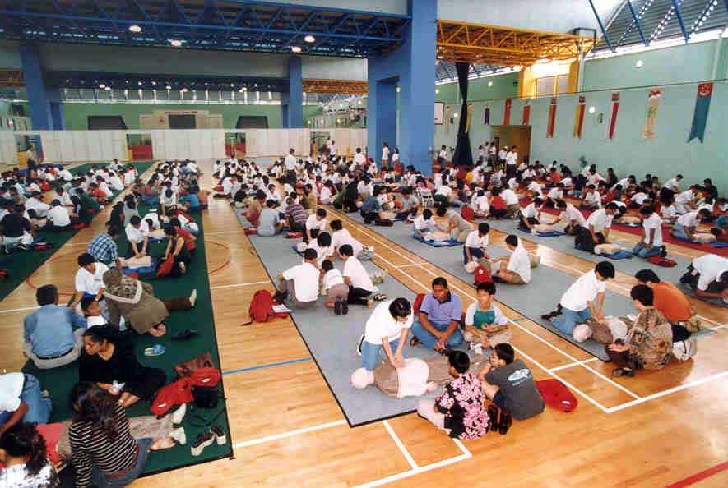
救护培训

Slide 39
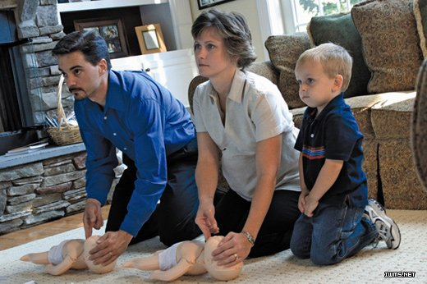
救护培训

Slide 40
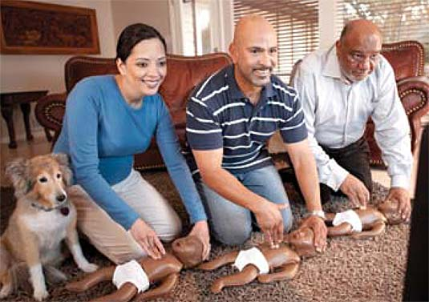

Slide 41
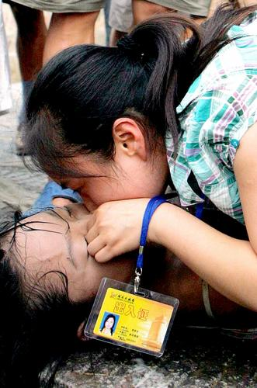
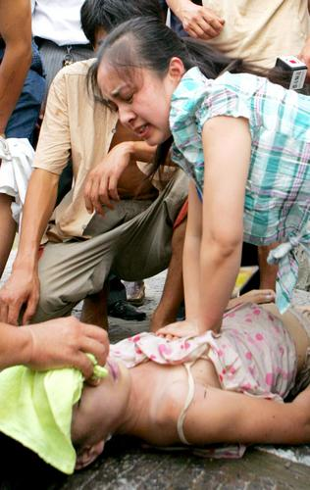
女记者抢救溺水女孩

Slide 42
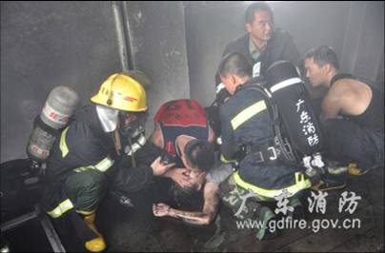
汕头市潮阳区谷饶镇上堡五片张培雄耳机加工坊发生火灾，培训过的消防官兵抢救伤员

Slide 43
心肺复苏操作具体步骤

Slide 44
心肺复苏—CAB
C — 胸外心脏按压
A — 打开气道
B — 人工呼吸

Slide 45
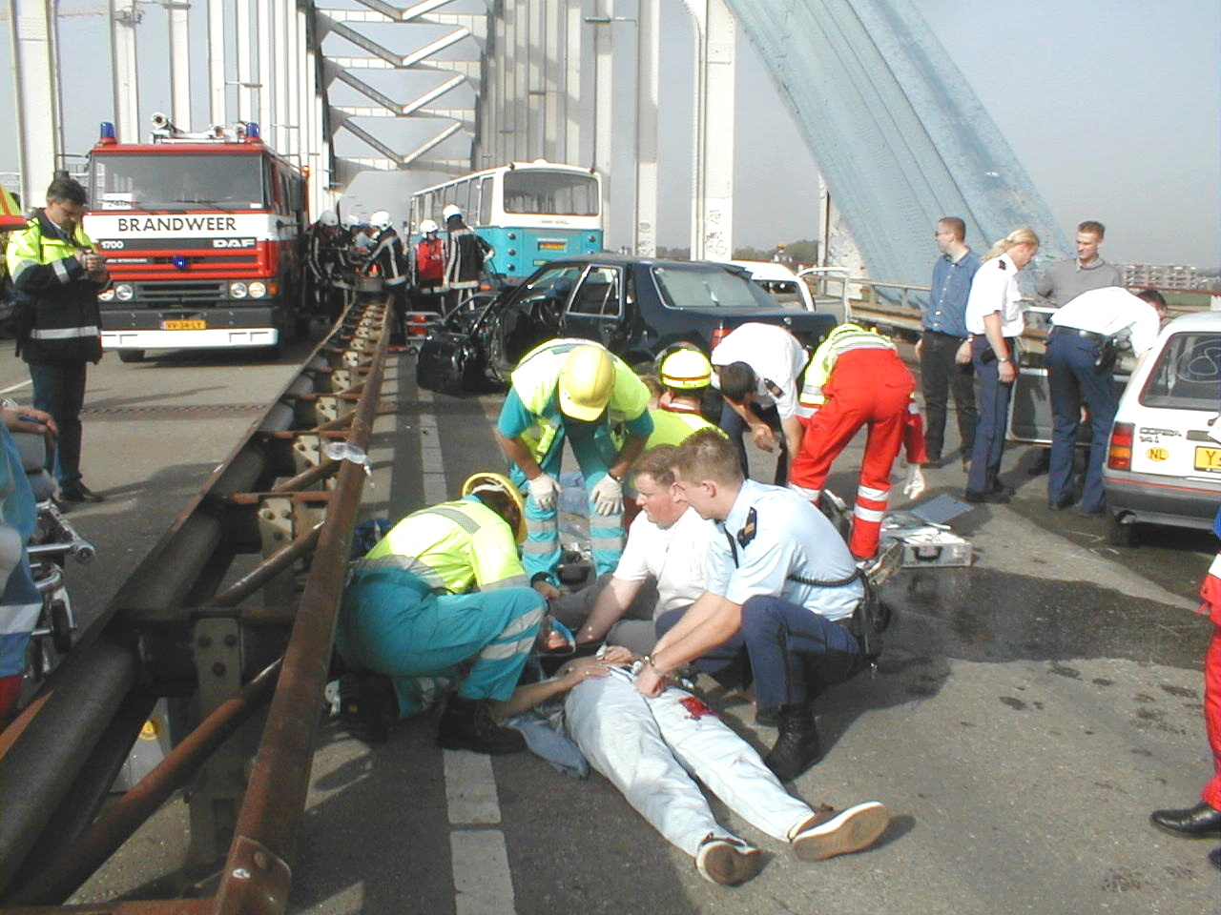
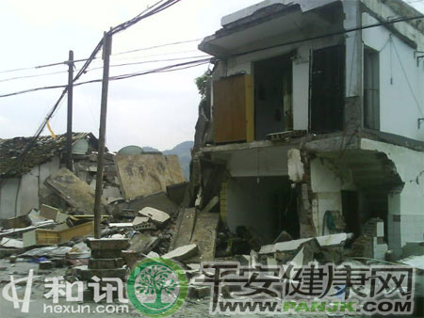
      一、判断现场环境
我们面对的危重伤病人都是处在医院外的各种环境中，有些意外伤害、突发事件甚至发生在动荡不安的现场 。因此，作为“第一目击者”首先要评估现场情况，注意自身安全，在确定现场对病人及自身没有危险的情况下再进行救治。

Slide 46
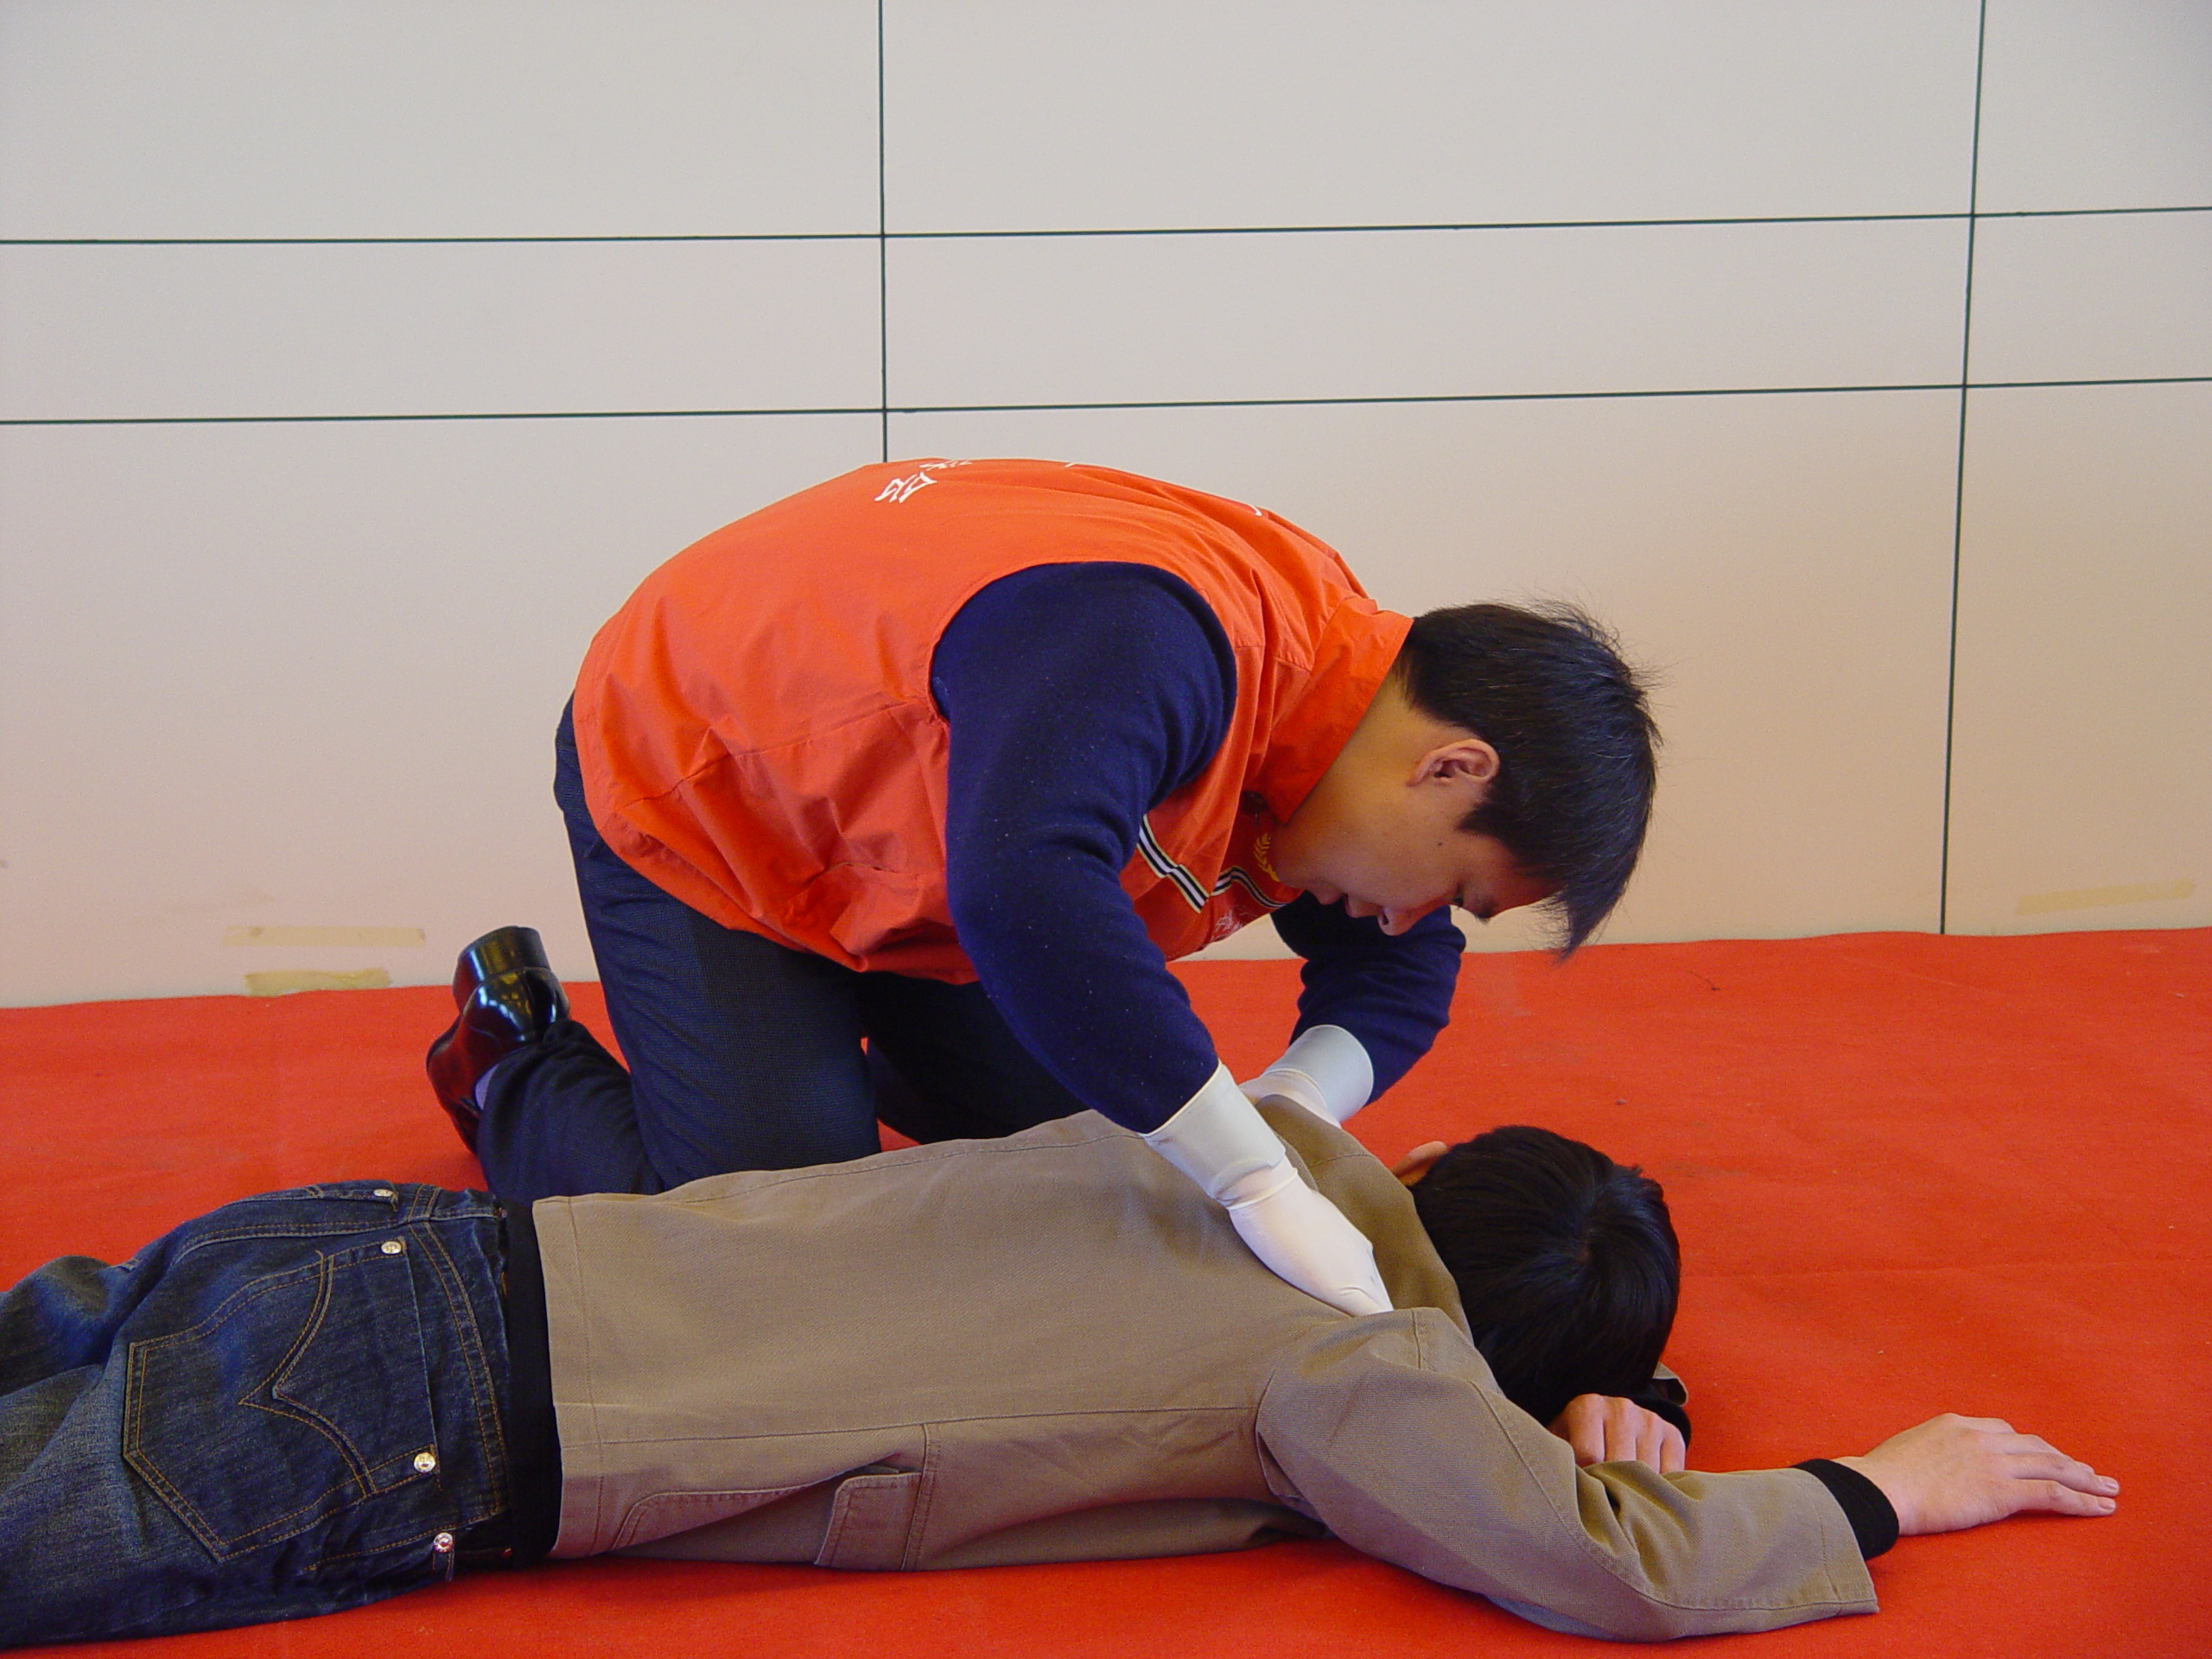
一旦发现有人倒地…
判断意识
大声呼唤
拍打肩膀！

Slide 47
无反应且没有呼吸或不能
正常的呼吸（仅仅是喘息），即开始做心肺复苏

Slide 48
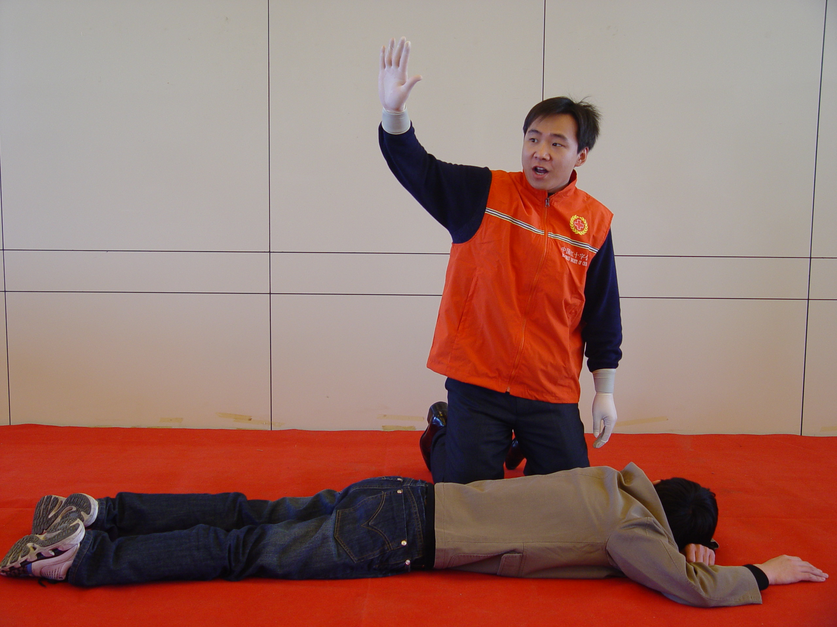
迅速呼救
表明身份
指定专人拨打 急救电话
寻求他人帮忙
取AED

Slide 49
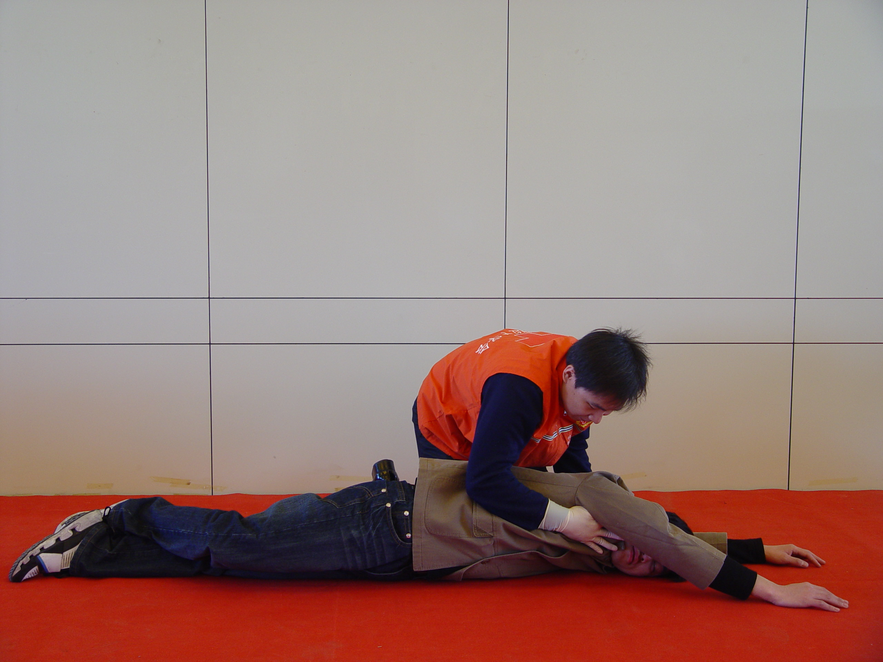
复苏体位（仰卧位）
将病人仰卧在坚硬的平面上

Slide 50
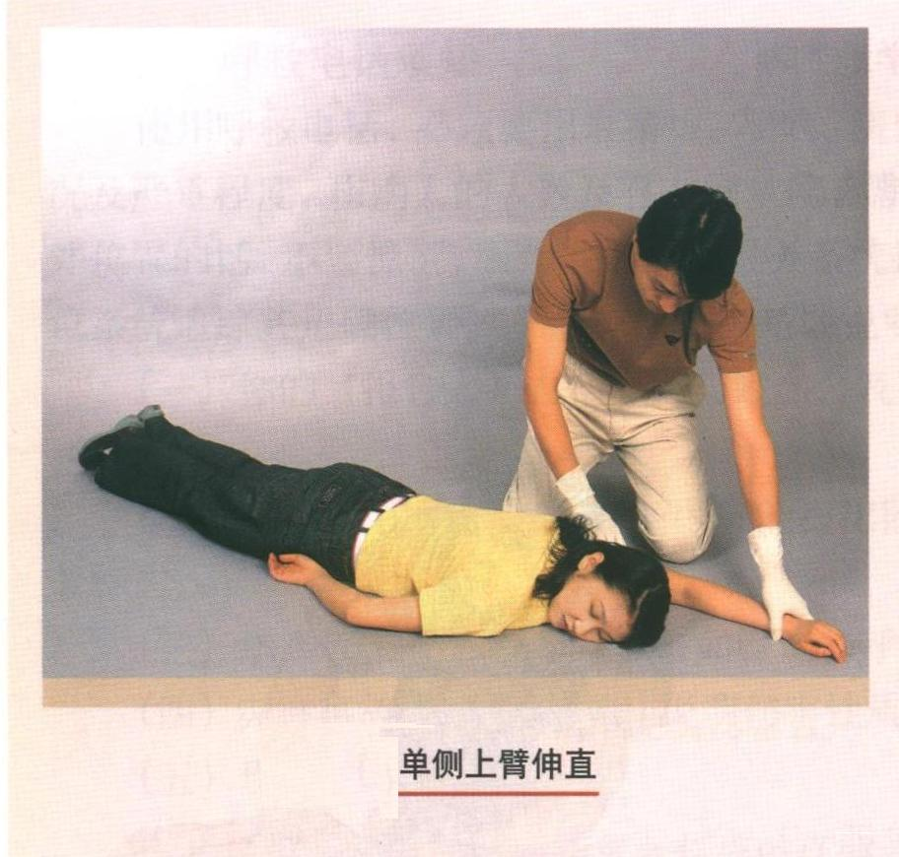
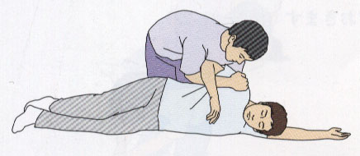
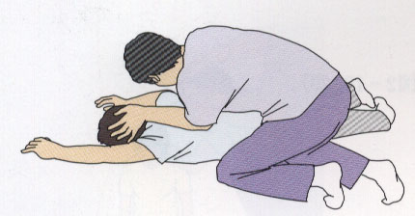
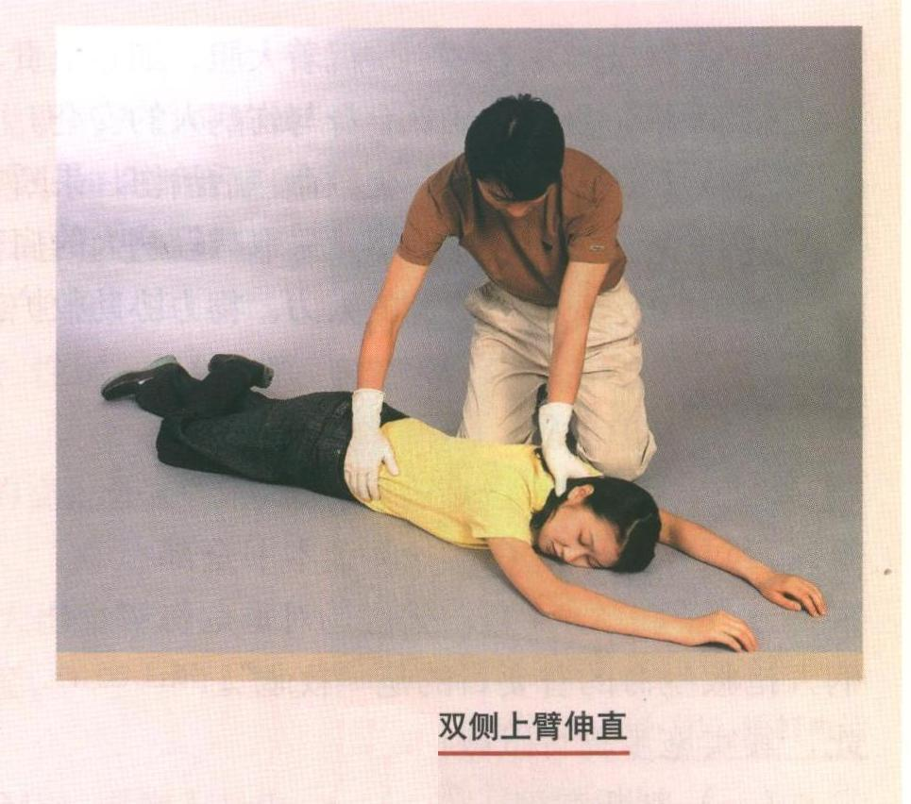
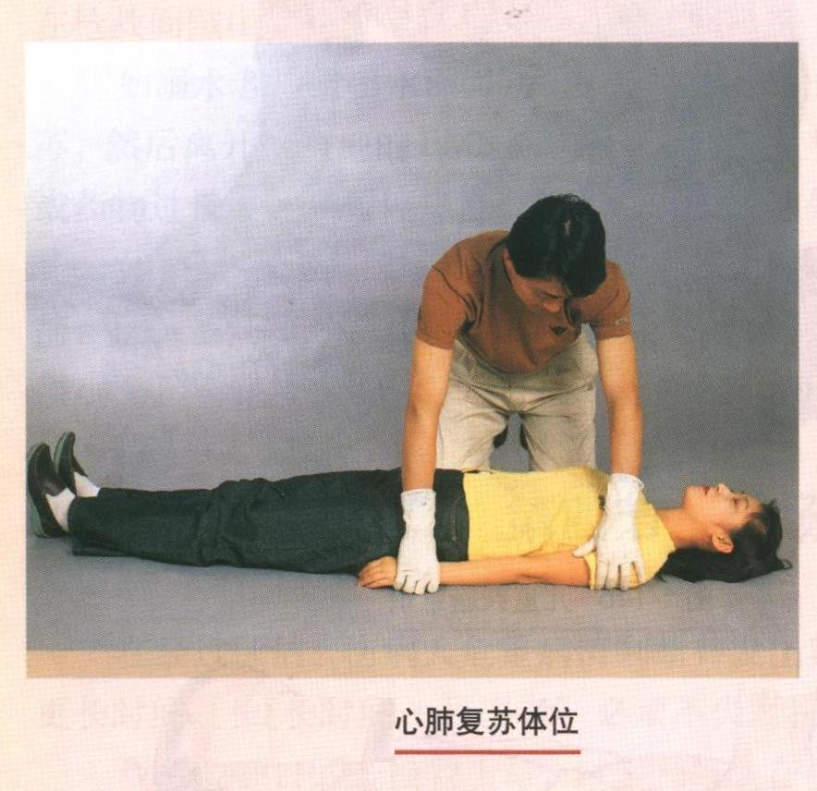
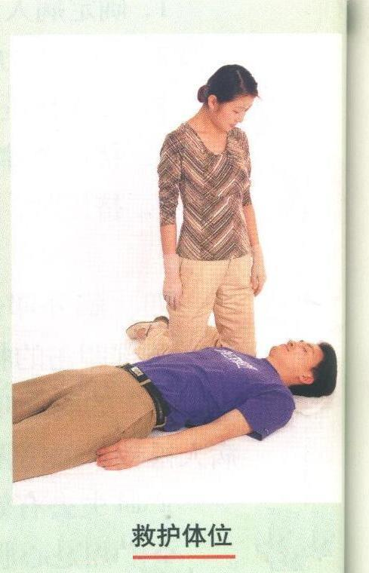
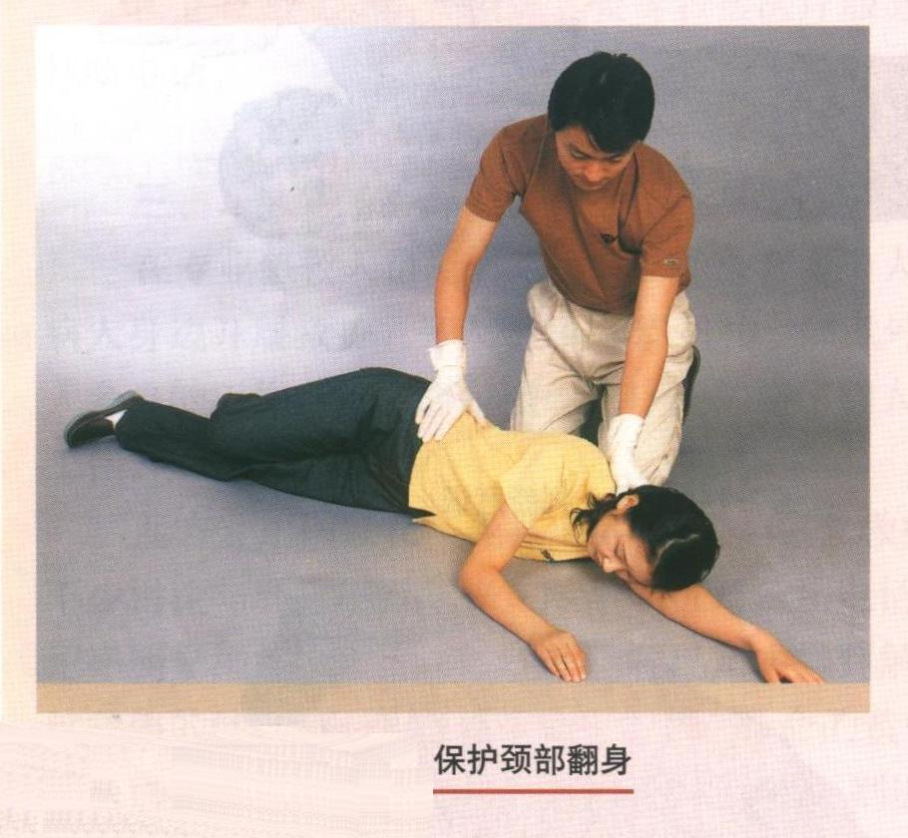
救护人选择病人一侧，将两腿自然分开，与肩同宽间距，跪贴于（或立于）病人的肩胸部，有利操作。

Slide 51
四、摆正体位
    单侧上臂伸直
  双侧上臂伸直
把病人远离救护人一侧的小腿放在另一侧腿上，两腿交，再将病人另一侧上肢向头部方向伸直。
救护者位于病人的一侧，将病人的一侧上肢向头部方向伸直

Slide 52
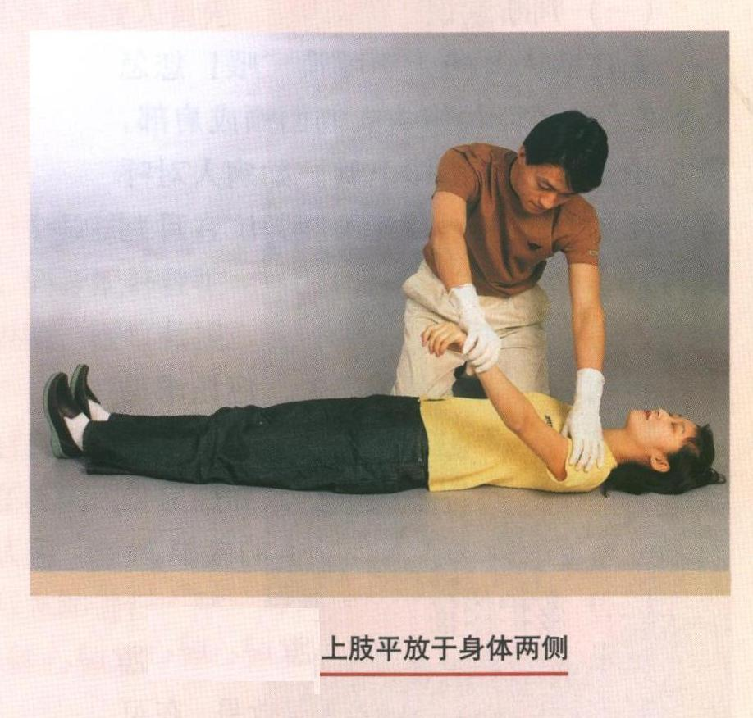
摆正体位
保护颈椎翻身
救护人一手托住病人的后头颈部，另一手抓住远离救护人一侧病人的胯部或腋下，将病人呈整体翻转向救护人。

Slide 53
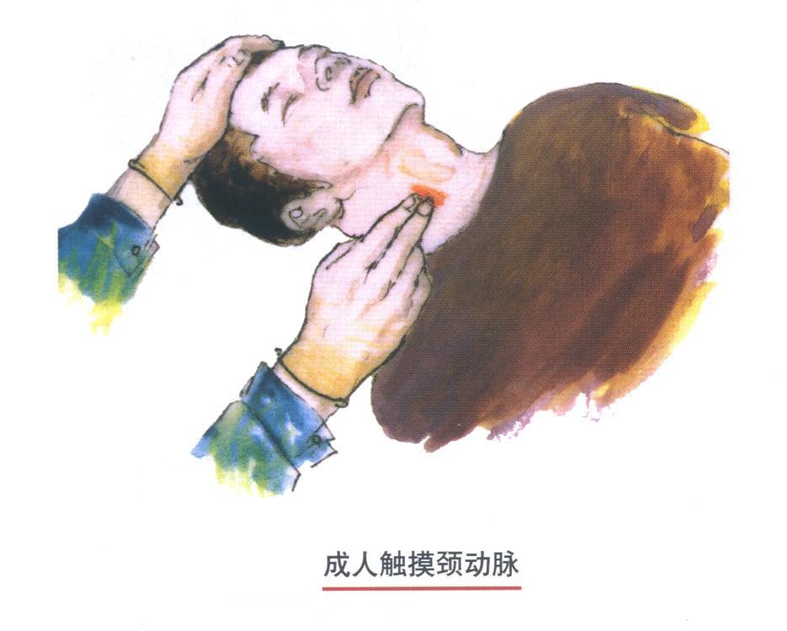
五、判断心跳及触摸颈动脉
要点： 耗时5秒钟
用一手示指和中指置于病人颈中部（喉结）旁开二横指凹陷处，稍加力度触模颈动脉搏动。
注意：不可用力压迫，不可同时触摸双侧颈动脉！

Slide 54
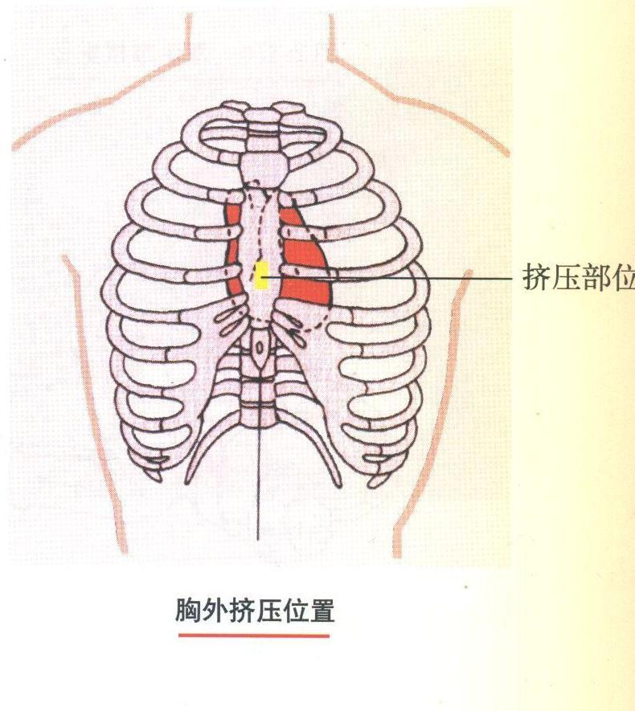
六、胸外挤压
胸骨下1/2处
（剑突上二横指）

Slide 55
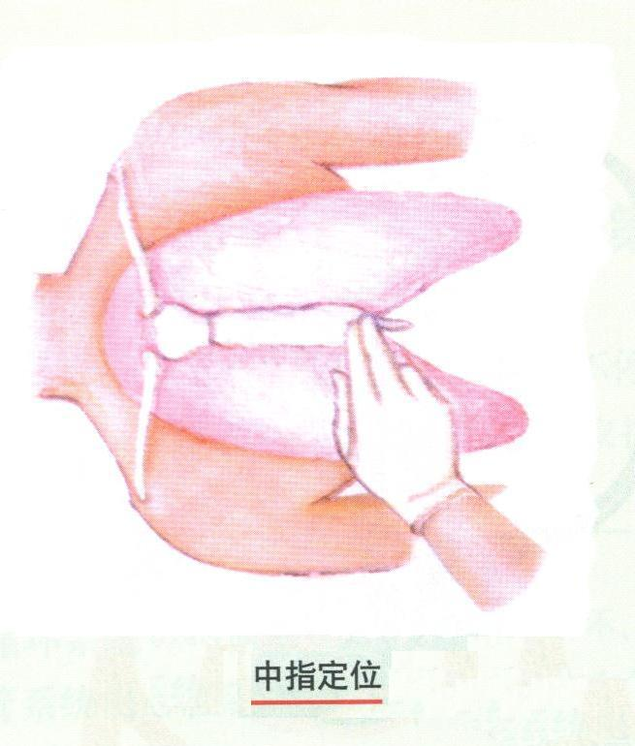
胸外挤压（手法）及中指定位
救护人一手的中指置于近病人一侧肋弓下缘，沿肋弓向上滑至双侧肋弓的汇合点。

Slide 56
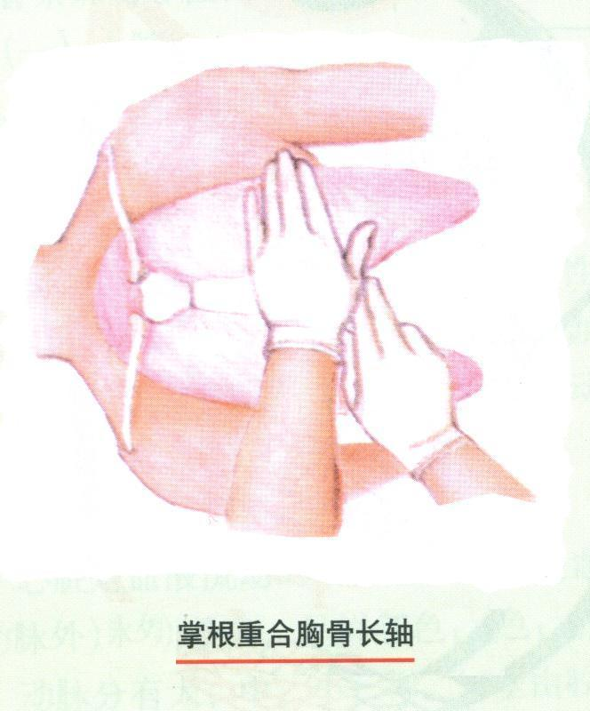
掌根重合胸骨长轴
另一手的掌根贴于第一手的示指平放，使手掌根部的横轴与胸骨的长轴重合。

Slide 57
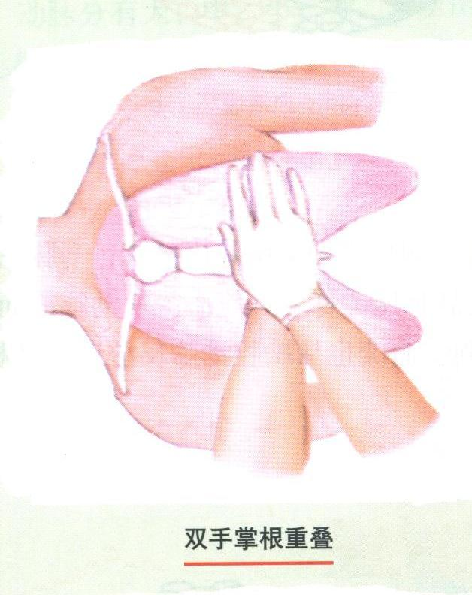
双掌根重叠
定位手放在另一手的手背上，两手掌根重叠，十指相扣，手心翘起，手指离开胸壁。

Slide 58
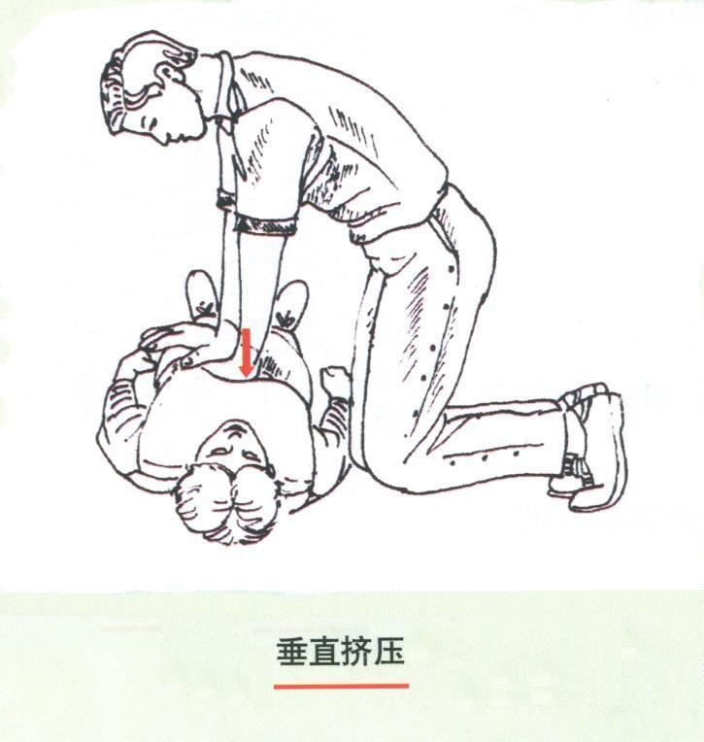
垂直挤压
救护人上半身前倾，双肩，两手臂伸直（肩、肘、腕）垂直于病人胸骨，用身体重量向下挤压4—5厘米。
要点：⑴上半身重量垂直下压；
⑵放松时不可加压，也不能抬离。

Slide 59
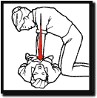
按压定位
胸部正中乳头连线水平（胸骨下1／2处）

Slide 60
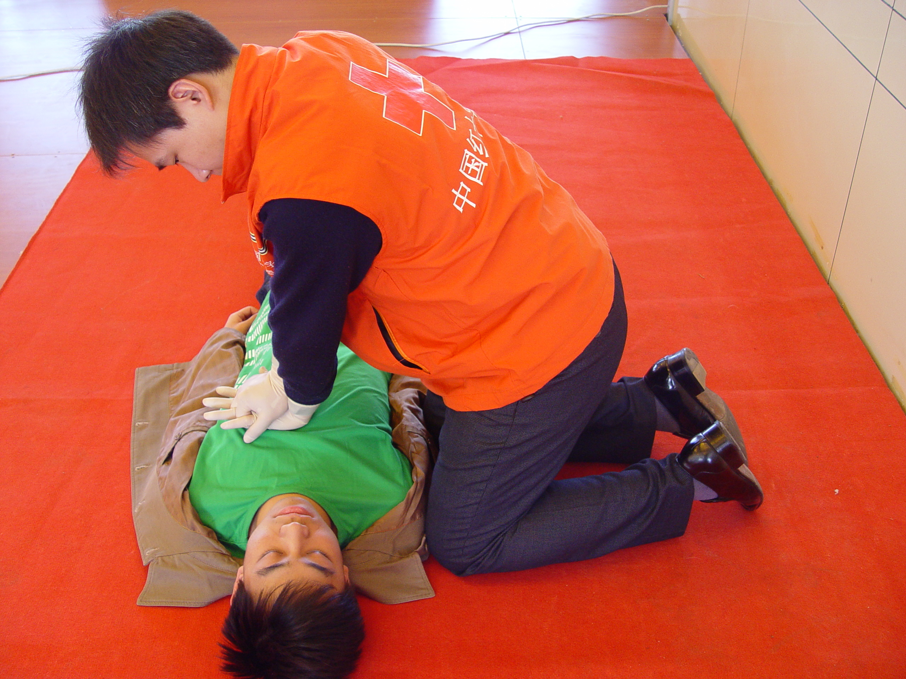
胸外心脏按压要点
腕、肘、肩关节垂直
髋关节为支点
按压深度5-6厘米
按压频率100-120次/分
按压与放松时间相等
按压快速、有力、匀速
胸壁充分回弹复位

Slide 61
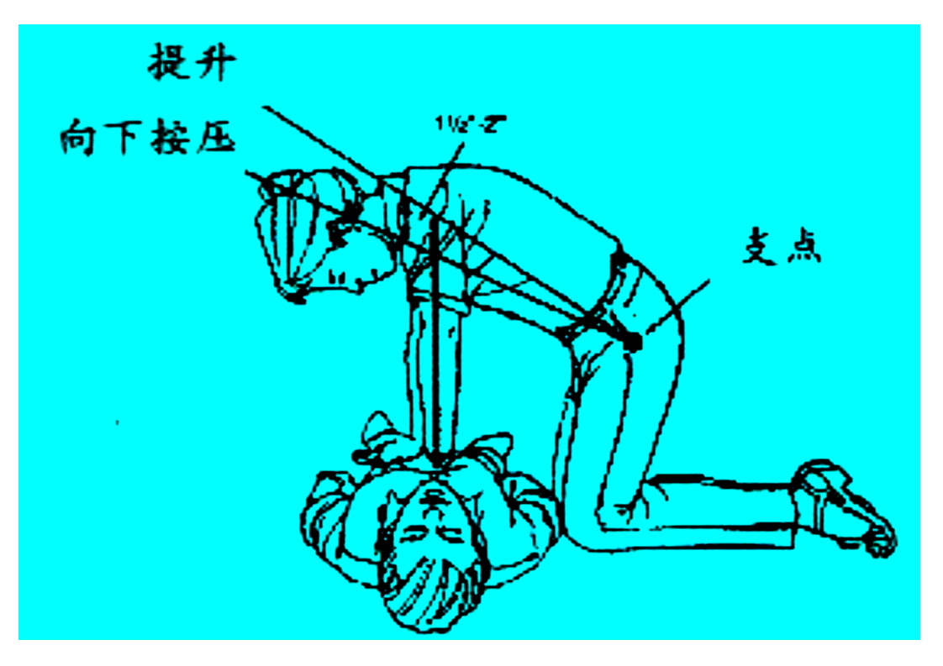

Slide 62
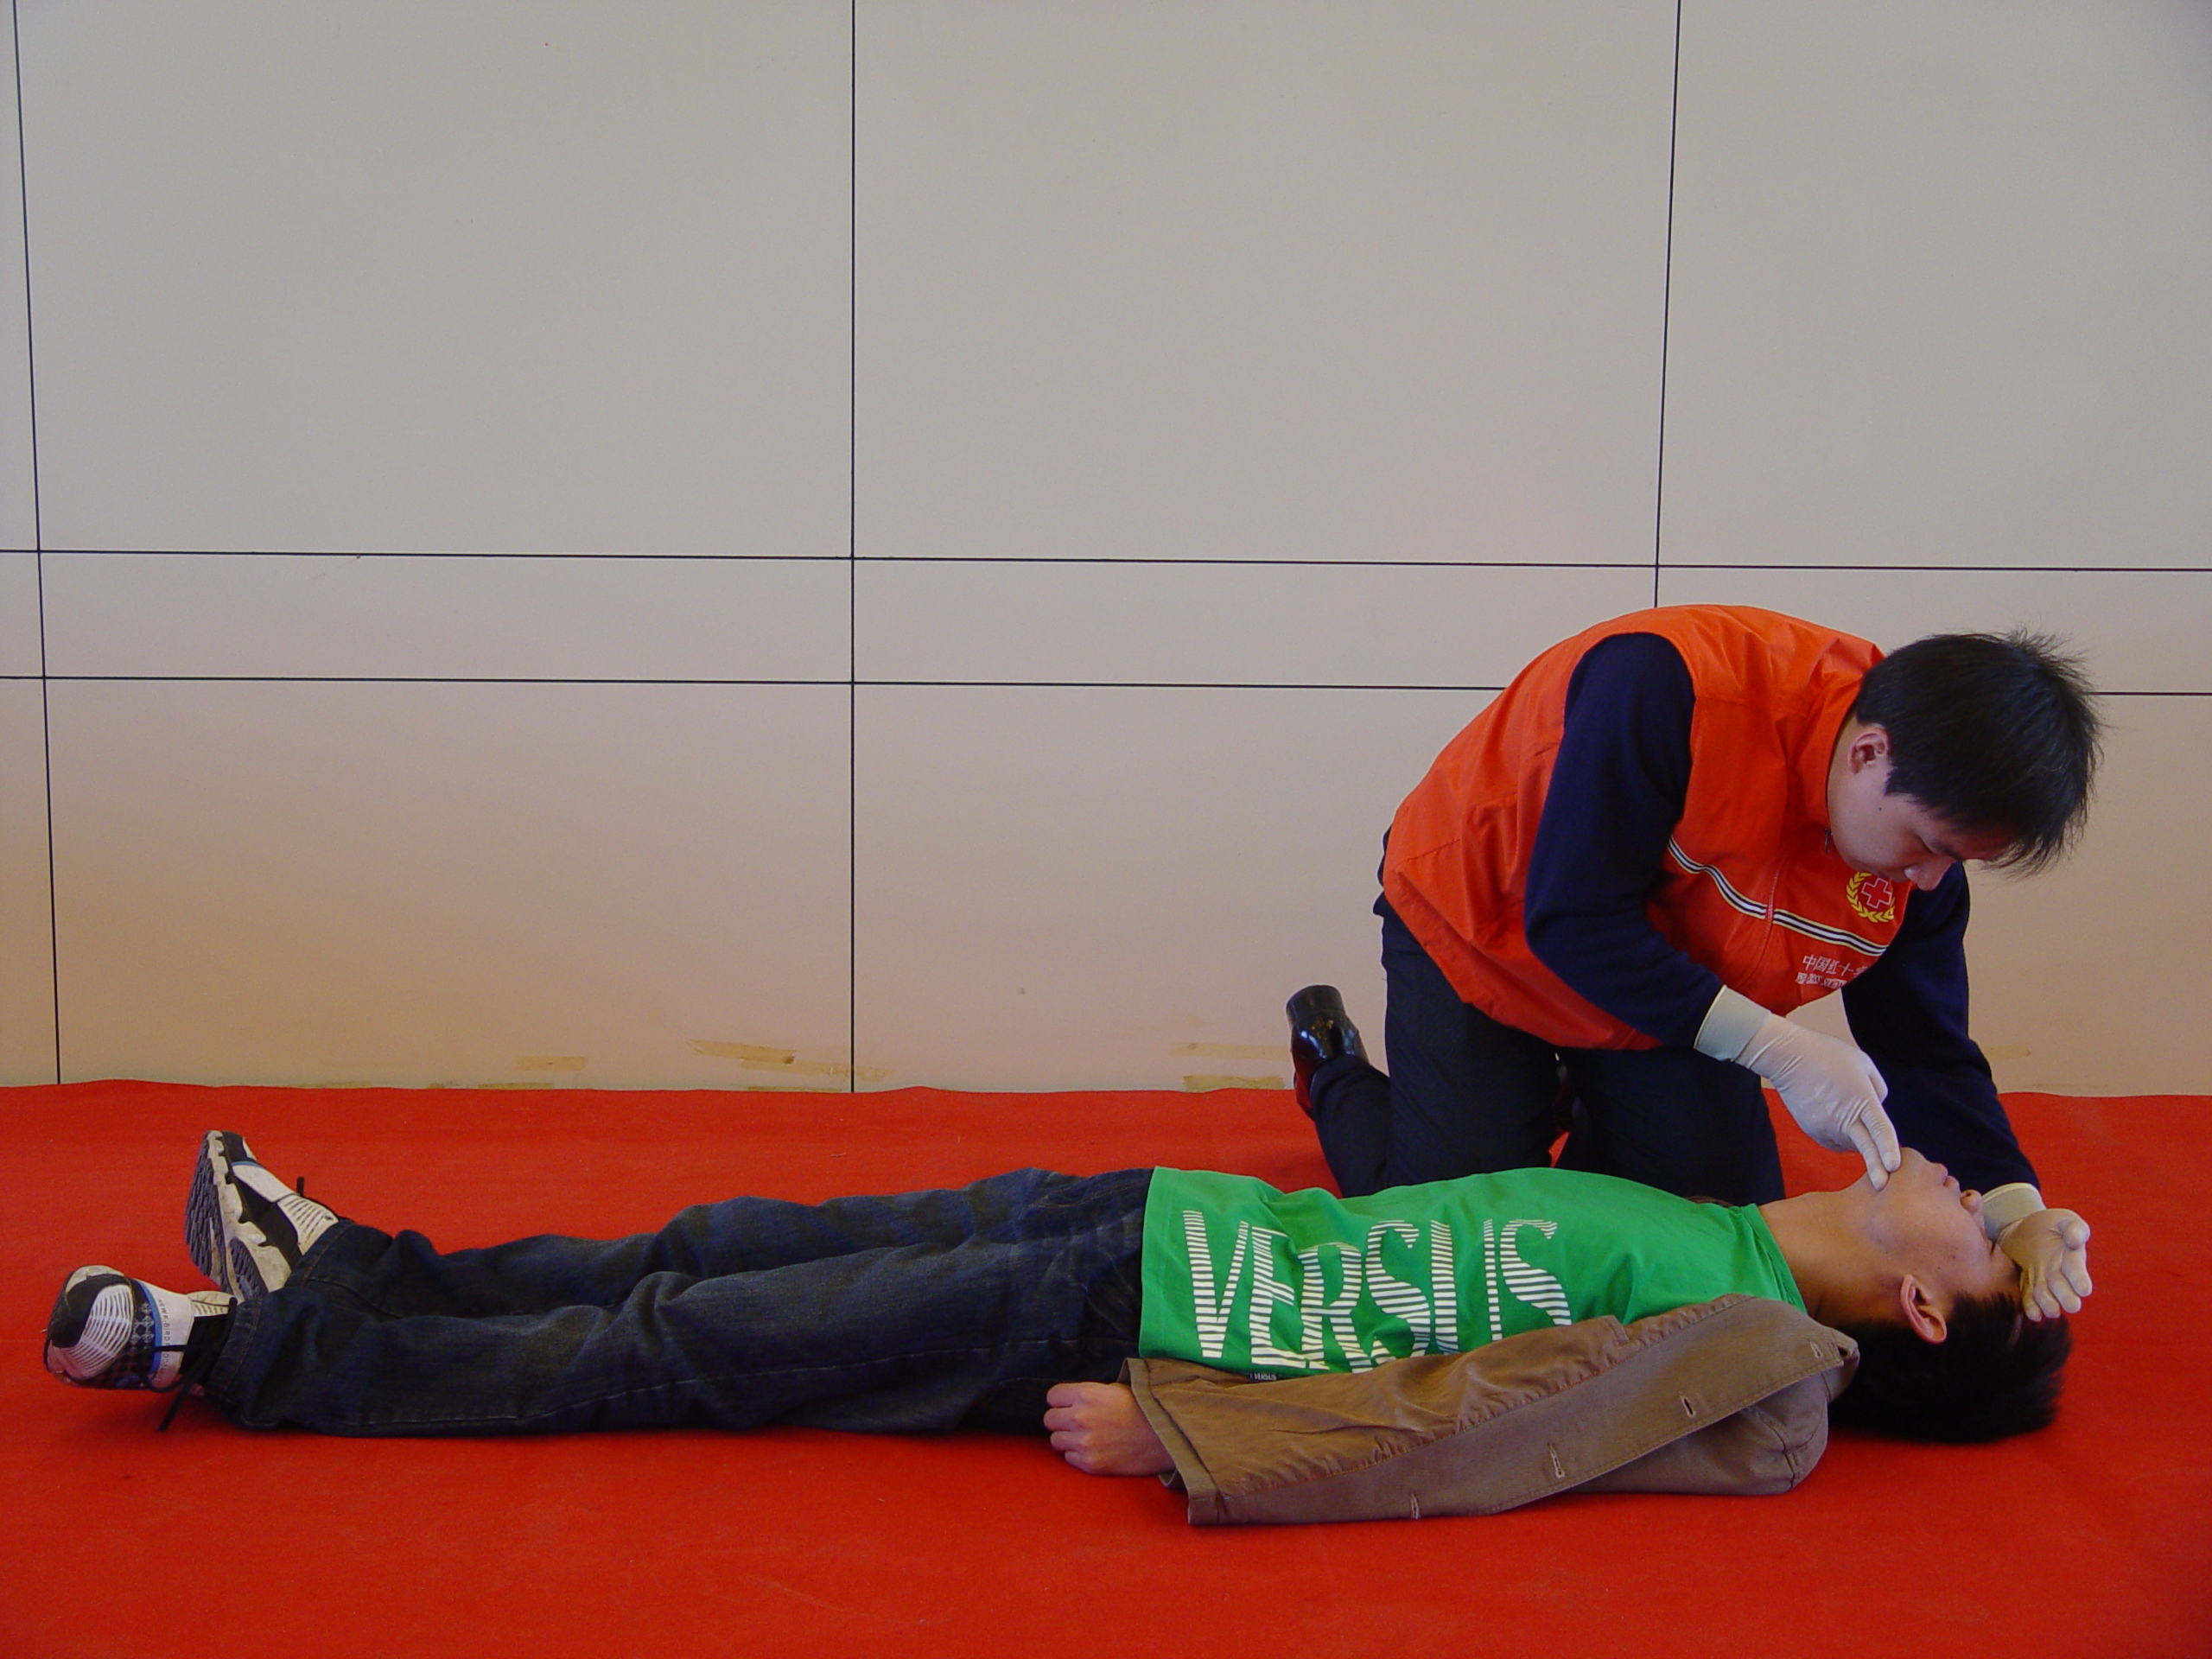
A—开放气道
仰头举颏法
——下颌角和耳垂连线与地面垂直

Slide 63
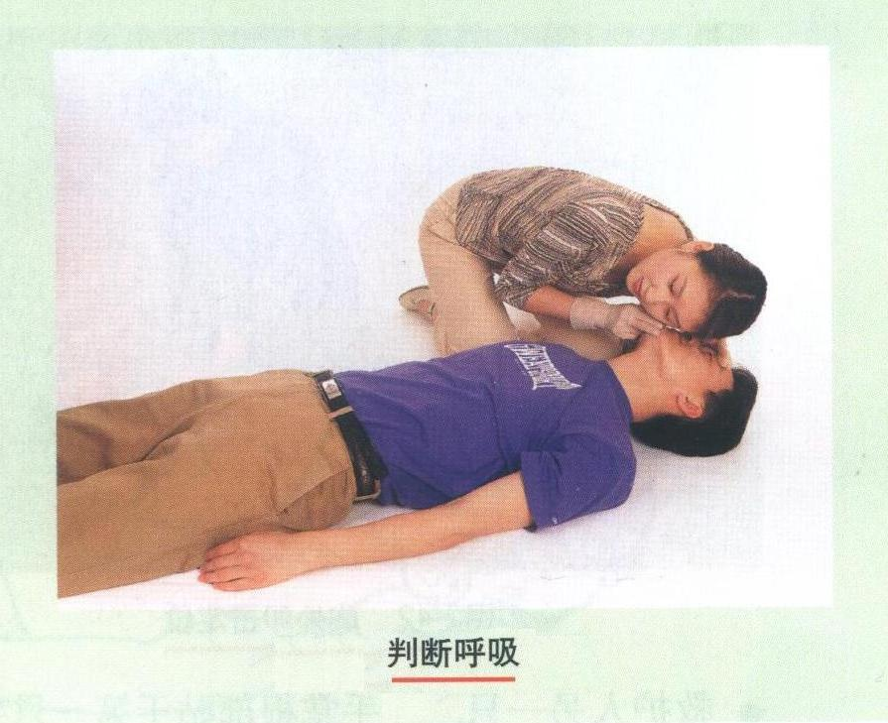
七、检查异物并清除
救护人将病
人气道打开，用眼看，耳听，面感觉在5~10秒钟内判断病人有无呼吸

Slide 64
八、畅通气道
畅通气道
解开病人衣领、领带、围巾、清除口鼻污泥、土块、分泌物、呕吐物、假牙、异物等。

Slide 65
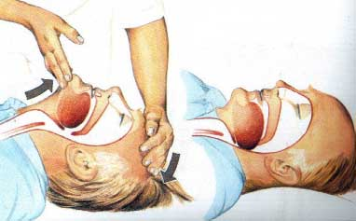
伤病人无意识时肌张力下降或消失，导致舌根后坠，阻塞气道

Slide 66
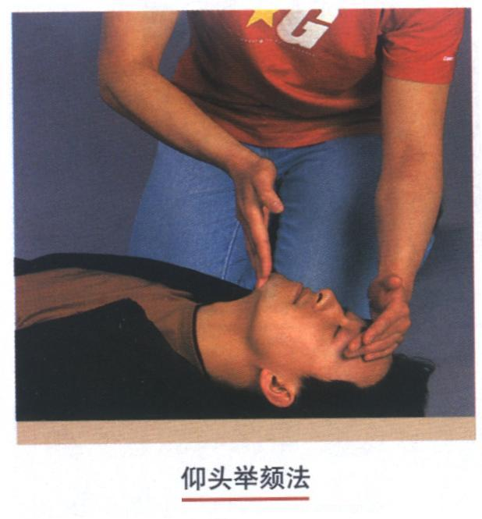
九、开放气道
仰头举颏法
救护人用一手的小鱼际部置于病人的前额并稍加用力使后仰，另一手的食指置于病人下 将下颌骨上提
注意：救护人手指不要深压颏下软组织，以免阻塞气道。

Slide 67
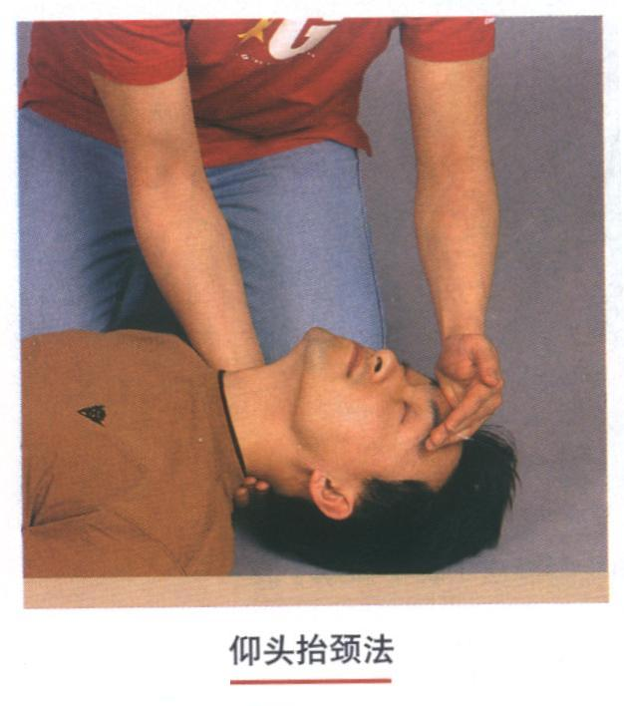
仰头抬颈法
救护人用一手的小鱼际部位放在病人前额，向下稍加用力使头后仰，另一手置于病人颈部并将颈部上托，注意：疑有颈部外伤时，不可采用！

Slide 68
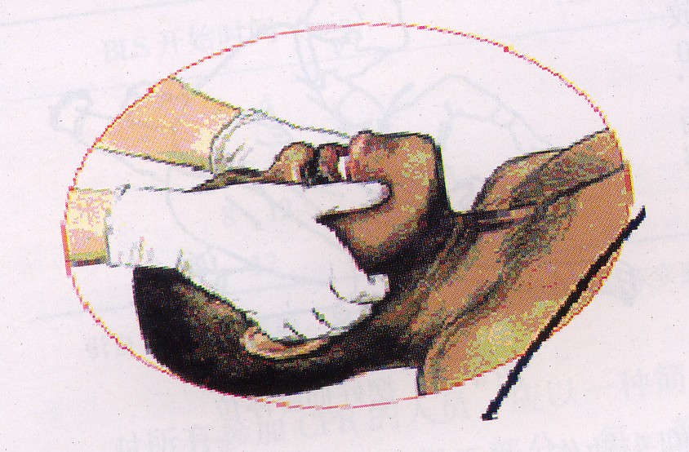
怀疑有颈椎骨折的伤病员可采取推举下颌（托颌法）打开气道

Slide 69

双下颌上提法
救护人双手手指放在病人下颌角，向上或向后提起下颌。
注意：头要保持正中位，不能使头后仰，不可左右扭动，适用于疑有颈椎外伤的病人。

Slide 70

头部后仰的角度

Slide 71
B —— 人工呼吸

Slide 72



人工呼吸的种类
口对口
口对鼻
口对口鼻
口对呼吸面罩
气囊对面罩

Slide 73
各种气体中O2、CO2的浓度
O₂% CO₂ %
20.94 0.04
16.0 4.0
18.0 2.0
空气
呼出气体
人工呼吸气体

Slide 74

人工呼吸的要点
仰头举颏法打开气道
平静吸气
捏紧伤病人鼻翼
张大口包紧其口唇
吹气时间1秒以上

Slide 75
口对口呼吸常导致胃胀气，可并发胃内容物返流，致误吸或吸入性肺炎。缓慢吹气，减少吹气量及气道压峰值水平，有助于减低食道内压，减少胃胀气发生。

Slide 76
实施高级气道管理后可继续进行胸外按压，且不必与呼吸同步。可按照大约每6至8秒钟一次
呼吸的速率进行人工呼吸

Slide 77

胸外心脏按压与人工呼吸
比例为30：2

Slide 78
双人或多人在场实施CPR时，应每2分钟或每5个周期CPR更换按压者，施救者应在5秒钟内完成转换，可以更好地提高按压效率
如果有两名救助者位于患者的两边，其中一名应做好准备每2分钟接替“按压操作者”

Slide 79
儿童心肺复苏——胸外心脏按压
判断脉搏：触摸颈动脉
按压部位：胸部正中乳头连线水平
按压方法：单手掌根或双手掌根
按压深度：至少约胸廓前后径的1/3（大约5厘米）
按压频率：至少100次/分钟
按压与吹气之比：单人 30：2
双人 15：2（指医务人员）

Slide 80


儿童心肺复苏——人工吹气
气道打开60度
吹气量小于成人，胸廓隆起即可

Slide 81

判断脉搏：触摸肱动脉
中、食指于小儿上臂内侧中间部位触摸检查肱动脉搏动

Slide 82

婴儿心肺复苏——胸外心脏按压
按压部位：紧贴胸部正中乳头连线下方水平
按压方法:中指、无名指按压
按压深度:至少约胸廓前后径的1/3（约4厘米）
按压频率:至少100次/分钟
按压与吹气之比：
单人30:2
双人15:2(指医务人员)

Slide 83


婴儿心肺复苏
拍打婴儿足底
观察有无反应
判断意识

Slide 84


婴儿心肺复苏——人工吹气
气道：打开30度
方法：口对口鼻
吹气量：胸廓隆起即可

Slide 85
心肺复苏有效指征
面色由苍白或青紫转红
脉搏、呼吸恢复
瞳孔由大变小
眼球活动，手脚抽搐
开始呻吟等

Slide 86
复原体位（侧卧位）
有呼吸心跳，但处于昏迷的伤病人
呼吸心跳恢复，仍昏迷的伤病人
防止呕吐物堵塞呼吸道

Slide 87






1
2
3
5
4
6

Slide 88
心肺复苏终止的条件
伤病员已经恢复自主呼吸和心跳
有专业医务人员接替抢救
医务人员确定被救者已经死亡
救护人精疲力尽不能继续进行心肺复苏

Slide 89

注意事项
操作不标准会导致
肋骨骨折、气胸、
血气胸、肺挫伤、
肝脾撕裂伤等
并发症的发生

Slide 90

高质量CPR是心肺复苏的关键
CPR是一种挽救生命的干预措施，是心脏停搏病人复苏的基石。
CPR本质上是低效的，即使严格按照指南操作，它仅能给心脏提供正常血流的10％~30％，给脑提供正常血流量的30％~40％。
如果未能按照指南规定的要求去做，则提供的血流更少。故强调提供高质量CPR，否则病人难以生还。

Slide 91
强调实施高质量心肺复苏
按压速率至少为每分钟 100 次（而不再是每分钟“大约”100 次）
成人按压幅度至少为 5 厘米；婴儿和儿童的按压幅度至少为胸部前后径的三分之一（婴儿大约为 4 厘米，儿童大约为5 厘米）

Slide 92
强调实施高质量心肺复苏
保证每次按压后胸部回弹
尽可能减少胸外按压的中断
避免过度通气
迅即建立有效的.持续的有氧血液循环

Slide 93
小 结
什么情况下要进行心肺复苏？
胸外按压的位置?
胸外按压的深度？
胸外按压的频率？
打开气道的方法？
胸外按压与呼吸的比例？
心肺复苏流程

Slide 94
什么情况才做心肺复苏？
溺水、触电、 严重创伤
心脏病
地震、火灾等
心跳呼吸骤停

Slide 95
心肺复苏步骤
操作步骤
成人心肺复苏
C—A—B
评估现场
环境安全
判断患者
意识、呼吸
启动呼
救系统
胸外心
脏按压
评估现场
环境安全
判断患者
意识、呼吸
启动呼
救系统
胸外心
脏按压
检查、清理
口腔异物
开放气道
人工呼吸
5组后
评估患者
检查、清理
口腔异物
开放气道
人工呼吸
5组后
评估患者

Slide 96
儿童、婴儿心肺复苏
操作步骤
A—B—C
评估现场
环境安全
判断患者
意识、呼吸
启动呼
救系统
检查、清理
口腔异物
开放气道
人工呼吸
胸外心
脏按压
5组后
评估患者

Slide 97
胸外心脏
按压
开放气道
人工呼吸
评
判
呼
摆
压
C
开
A
吹
B
评估环境
确认安全
判断意识
判断呼吸
高声呼救
寻求帮助
摆好体位

Slide 98
心肺复苏实操步骤
心肺复苏实操步骤
1.发现有人晕倒,现场环境安全,我已做好自我防护。
2.轻拍重唤(同志,同志醒醒)
3.观察呼吸5-7秒(眼睛从面部扫视到胸部)。
4.表明身份,寻求帮助(我是红会救护员,请这位先生(女士)帮忙拨打“120”,打通了请告诉我，现场有会救护的请过来帮忙!附近如果有AED,请帮我拿一下。)
5.摆好体位(仰卧在坚硬的平面上)。
6.胸外心脏按压(两乳头连线中点,深度:5-6cm频率:100-120次/分钟次数:30次按压:放松=1:1)
7.清理口腔异物。
8.打开气道,人工呼吸(吹气要点,捏住鼻子张大嘴巴,包住,贴紧,吹气频率:2次,吹1口气后放鼻子，在捏鼻子吹2口气，胸廓略隆起吹气约1秒)
9.心脏按压:人工呼吸=30:2,连续做5个循环后,再次检查评价
10.恢复生命体征,翻转侧卧位,人文关怀,心里安慰。

Slide 99
四、AED和使用
1.快速除颤
2.AED操作程序

Slide 100

快速除颤
什么叫室颤
为什么要除颤
除颤的原理
哪些情况下容易发生室颤
现场用什么除颤
怎样使用AED
目前AED的普及情况

Slide 101


什么是室颤

Slide 102
什么是室颤
心脏停止跳动时的一种状态
心肌快速地、无规律地每分钟数百次蠕动
不能形成有效血液循环
心脏经过数秒至数分钟的室颤后完全静止

Slide 103
除颤能量
单相波——360焦耳
双相波——120～200焦耳
儿童——2～4焦耳/㎏

Slide 104


除颤的原理
瞬间强大电流通过心脏，终止室颤，窦房结重新发出冲动，心脏恢复跳动

Slide 105


Slide 106



自动心脏除颤仪（AED）
Automated external defibrillation

Slide 107
AED操作程序
第一步 接通电源
第二步 安放电极
第三步 分析心律（自动）
第四步 电击除颤
完成电击后继续CPR，2分钟后，AED自动重新开始心律分析，若心律仍为室颤，AED仪会发出提示，进行第二次除颤

Slide 108
电极位置
标准的部位是一个电极置于胸骨右缘锁骨下方，另一个电极置于左乳头的外侧，电极的中心在腋中线上（前—侧）
其他电极放置方法是将心尖电极放于心前区左侧，另一个电极放在心脏后面、左右肩胛下角区（前—后、前—左肩胛、前—右肩胛）

Slide 109
早期除颤
有目击者的心脏性猝死（SCA）最常见 的初始心律是室颤（VF）
对VF的治疗是电除颤
除颤成功的可能性随时间延长而迅速下降
VF在几分钟内有恶化为心室停搏的趋势

Slide 110

每延迟1分钟除颤
复苏成功率减少7-10%

Slide 111
除颤时间与抢救成功率
时间（分） 成功率（%）
院前急救人员 12 4
消防队员 9 6
警察 <6 58
赌场人员 <3 74

Slide 112
除颤后不需立即评估
心室颤动终止数分钟内，患者心脏还处于“静止”状态，不能有效泵血，此时进行循环状态的检查和评估既不准确也无必要
立即实施有效的胸外心脏按压能将电击后的无脉心电活动转复为有血流灌注心律
如果第一次电击失败，胸部按压可以提高氧和基质酶作用物转到心肌，使再次除颤易于成功
双相波除颤有效率＞90%，中断胸外按压而去评估检查，得不偿失

Slide 113
先给予电击与先进行CPR
任何救护者目睹发生院外心脏骤停且现场有AED，救护者应从胸外按压开始心肺复苏，尽快使用AED
院外无目击心脏骤停时，先给1½ ~3分钟CPR，再检查心律，必要时除颤

Slide 114
实施公众早期除颤计划有利于降低因室颤引起心脏骤停患者的死亡率
建议在心脏病高发的公共场所（每5年发生一例心跳骤停）设置AED，并保证进行早期心脏电除颤

Slide 115



AED普及情况

Slide 116





Slide 117
五、气道异物梗阻急救法

Slide 118

生命的拥抱——
气道急救，刻不容缓！
Notes:
好发人群：多见于老年人及儿童
引起梗阻的物体常见于：花生、糖果、果冻等
气道梗阻的早期识别是抢救成功的关键，
如不解救及时，数分钟可导致死亡。
特殊表现
V字形手型
极度不适、会以V字型手紧贴于颈前喉部，苦不堪言
气道不完全阻塞
呛咳、喘息及V字形手型
气道完全阻塞
不能说话、不能咳嗽、不能呼吸、面色灰暗青紫、失去知觉、窒息、呼吸停止。

Slide 119
学习目标
1.学会识别气道异物梗阻
2.掌握“海氏手法”
3.能够对发生气道异物梗阻人群立刻进行急救

Slide 120

一颗花生可夺生命
一顿美食将是最后的晚餐
一颗水果糖让一个孩子再也不能叫妈妈

Slide 121

你吃东西的时候噎住过吗？
点击请替换文字内容
点击请替换文字内容
身边的人吃东西被噎住过吗？
异物是怎么出来的？

Slide 122
发生气道异物梗阻的视频

Slide 123


容易发生气道异物梗阻的人群
CLICK TO ADD CAPTION TEXT
儿童
老年人

Slide 124

1.儿童：
婴幼儿吞咽功能不健全，进食时又常常嬉笑、哭啼、玩耍，容易将食物、小玩具等异物吸入气管内造成呼吸道梗阻。（常见于5岁以下儿童）

Slide 125

怎样防止儿童气道异物梗阻
1.一些小颗粒的食品，如圆形的糖果、花生米、小坚果等，要放在儿童拿不到的地方。

Slide 126

怎样防止儿童气道异物梗阻
2.在孩子大哭、大闹的时候，不要强迫孩子进食。

Slide 127

怎样防止儿童气道异物梗阻
3.在小朋友吃东西的时候，旁边一定要有大人看护，不要让孩子独自进食。

Slide 128

2.老年人：
老年人吞咽机能减退，更容易将口中食物等吸入气管造成气道梗阻。

Slide 129

3.成年人：
成人多因在进食时谈话大笑，抛高接食花生米等食物，将食物吸入气管。

Slide 130

气道异物的表现
部分阻塞 | 完全阻塞
面色发红、颈部血管怒张 | 面色青紫或苍白
呼吸困难， | 患者不能呼吸
说话困难，咳嗽、喘息 | 患者不能说话和咳嗽
双手紧握喉部，呈”V”字状 | 很快发生昏迷
由来

Slide 131


今天我们要说的故事，跟一个医生有关....
在以前，人们甚至都不知道噎食是会至死的……
直到1963年，美国医学会的一篇文章才将噎食至死这一死因带入公众视野。

Slide 132

当时，佛罗里达州有九人在外就餐时突然喘不过气来，在救护人员到来之前就死了。
这种突然的暴毙，医疗人员都当作是突发心脏病。 直到一个医生对尸体进行了解剖，这才恍然大悟....
原来，窒息才是他们的真正死因。

Slide 133

噎食至死！这一死因在引起公众注意后，有很多医生都做过尝试……
有一位医生发明了一个“喉咙吸物器”另一个医生发明了一个“噎食装置”
事实证明，这两种东西都不太好操作，最后都以失败而告终。

Slide 134

海姆利克医生，想出了一个绝妙的办法。
他知道，人在噎住之后，肺里会储藏着大量空气。
治疗噎食的关键，就是让肺里的空气把喉头的食物推出来。

Slide 135

他在《急诊医学》上发了文章，号召大家尝试这种急救法。
“利用肺部残留气体，形成气流冲出异物”并希望读者能反馈效果……
很快，华盛顿州就有人用这种方法成功解救了他的邻居。

Slide 136

而像美国红十字会这样的权威机构，还是不予认同。
他开始向公众宣传海姆利克氏急救法，到处演讲，经常现场教学海姆利克氏急救法……
很快，越来越多的人知道了这个急救法的好处，终于在八十年代将其列为噎食首选急救法……

Slide 137

从此，海姆立克急救法对于吃东西不小心噎住的人来说是福音。
而他所留下的被称作“生命的拥抱”急救法拯救了不计其数人的性命......

Slide 138

海氏手法的原理
通过冲击患者腹部，使横膈肌急速提升，呼吸道内压力骤然升高，让气流将异物从呼吸道内排出。
Notes:
海氏手法原理
通过冲击腹部及膈肌下软组织，
产生向上的压力，
压迫两肺下部，促使肺部的残留气体，
形成一股气流，长驱直入气管，
将阻塞住气管、咽喉部的异物驱除。
海氏手法
患者取立位，抢救者站在患者身后， 一腿在前，插入患者两腿之间呈弓步，另一腿在后伸直；
同时双臂环抱患者腰腹部，一手握拳，拳眼置于脐与剑突之间；
另一手固定拳头，并突然连续用力向患者上腹部的后上方快速冲击，一般一次性冲击5次，反复操作；
直至气道内异物排出。

Slide 139


气道异物梗阻的急救方法
成人和>1岁的儿童现场急救法
1、自救腹部冲击法
适用于不完全气道梗阻伤病员，意识清醒，而且具有一定救护知识、技能，并且当时又无他人在场相助，打电话困难的情况下所采用的方法。
选择冲击部位
腹部冲击

Slide 140


成人气道梗阻急救（自救）
一手握空心拳放于脐上两横指处，另一手握住此拳快速有力向内向上冲击5次或将上腹抵压在椅背等坚硬处，挤压5次，直至异物排出

Slide 141




鼓励咳嗽，如果仍不能解除，就应启动EMSS。
背部叩击法：适用于意识清楚，梗阻症状严重的伤病员。
腹部冲击法（Heimlich法）。
2、互救
支撑胸部
背部叩击
选择冲击部位
腹部冲击

Slide 142


3、胸部冲击
适用于不宜采用腹部冲击法的伤病员，如孕妇和肥胖者等。
一手握空心拳，拇指置于伤病员胸骨中部。
另一只手紧握此拳向内、向上有节奏冲击5次。

Slide 143

4、胸部按压法
适用于无意识或在腹部冲击时发生意识丧失的呼吸道梗阻伤病员。
伤病员仰卧位，急救者位于伤病员一侧。
按压部位与心肺复苏时胸外按压部位相同。
操作方法同成人心肺复苏法。

Slide 144



婴儿救治法
1.背部叩击法
适用于意识清楚，伴严重呼吸道梗阻症状。
抱起婴儿 将婴儿仰卧于手臂上

Slide 145



固定下颌角 翻转婴儿 背部叩击
婴儿通常不用手指清理
除非能在气道中看见固体异物时才用手指清除。

Slide 146


2. 胸部冲击法
适用于5次背部叩击法不能解除气道梗阻的 伤病员。
翻转为仰卧位 胸部按压

Slide 147

3.胸部按压法
适用于无意识、无呼吸、无心跳或是在背部叩击和胸部冲击实施中发生意识丧失的婴儿。
按压方法同婴儿心肺复苏法。
婴儿胸部按压

Slide 148
小结
1.识别气道异物梗阻
2.掌握“海氏手法”
3.能够对发生气道异物梗阻人群立刻进行急救

Slide 149

“我的研究兴趣在治病救人，而不是做科学实验。就像我父母从小教我：
我们每个人都有回馈他人的义务。真正的幸福在于给予和付出。”
——海姆立克医生

Slide 150


珍惜生命
救人救己 ！

Slide 151

谢谢！

